Slide 1
Clustering para Análisis de Datos
Introducción, Teoría, Matemáticas, Ejemplo en Python y Taller

Slide 2
¿Qué es Clustering?
Clustering es una técnica de aprendizaje no supervisado que agrupa datos similares en conjuntos llamados clusters o grupos, permitiendo descubrir estructuras inherentes en los datos sin etiquetas previas.

Slide 3
Importancia del Clustering
Se utiliza para segmentación de clientes, detección de anomalías, reconocimiento de patrones y reducción de dimensionalidad, entre otras aplicaciones en análisis de datos.

Slide 4
Tipos Comunes de Clustering
1. Clustering jerárquico
2. Clustering basado en centroides (ej. K-means)
3. Clustering basado en densidad (ej. DBSCAN)
4. Clustering basado en modelos (ej. Gaussian Mixture Models)

Slide 5
Fundamentos Matemáticos del Clustering
El objetivo es minimizar la varianza intra-clusters y maximizar la varianza entre clusters. En K-means, se busca minimizar la suma de las distancias cuadradas de los puntos al centroide del cluster asignado.

Slide 6
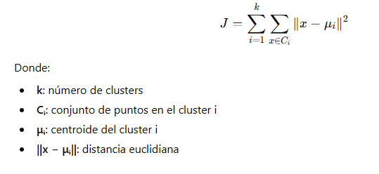
Función Objetivo de K-means

Slide 7
Pasos del Algoritmo K-means
1. Seleccionar k centroides iniciales aleatoriamente
2. Asignar cada punto de datos al centroide más cercano
3. Recalcular centroides como promedio de puntos asignados
4. Repetir 2 y 3 hasta convergencia (cambios mínimos)

Slide 8
Ventajas y Desventajas de K-means
Ventajas:
- Simple y rápido
- Escala bien
Desventajas:
- Necesita definir k
- Sensible a valores atípicos
- Asume formas convexas de clusters

Slide 9
Ejemplo Práctico: Preparación de Datos
Importaremos bibliotecas y crearemos un conjunto de datos simple para clustering usando sklearn y numpy.

Slide 10
Código Python: Importar Datos y Librerías
import numpy as np
from sklearn.cluster import KMeans
import matplotlib.pyplot as plt
# Crear datos de ejemplo
np.random.seed(42)
X = np.vstack((
np.random.normal(loc=0.0, scale=1.0, size=(50, 2)),
np.random.normal(loc=5.0, scale=1.0, size=(50, 2))
))

Slide 11
Código Python: Aplicar K-means
# Crear el modelo KMeans
kmeans = KMeans(n_clusters=2, random_state=42)
# Ajustar el modelo
kmeans.fit(X)
# Obtener etiquetas y centroides
labels = kmeans.labels_
centroids = kmeans.cluster_centers_

Slide 12
Código Python: Visualizar Resultados
# Graficar los clusters
plt.scatter(X[:, 0], X[:, 1], c=labels, cmap='viridis', marker='o')
plt.scatter(centroids[:, 0], centroids[:, 1], c='red', marker='x')
plt.title('Clusters y sus centroides')
plt.xlabel('Característica 1')
plt.ylabel('Característica 2')
plt.show()

Slide 13
Interpretación del Resultado
El gráfico muestra dos grupos claramente delimitados. El algoritmo asigna correctamente cada punto a su cluster correspondiente y los centroides (en rojo) representan el centro de cada grupo.

Slide 14
Taller Sencillo: Crear Tus Propios Clusters
1. Cambia el número de clusters (k) a 3 o 4 y observa los resultados.
2. Prueba con otros conjuntos de datos.
3. ¿Qué pasa si los datos no son tan claramente separables?
4. Comenta tus observaciones y aprende haciendo.

Slide 15
Conclusiones Finales
El clustering es una herramienta clave para descubrir estructuras ocultas en datos sin etiquetas. K-means es un algoritmo sencillo, pero potente que ayuda a segmentar datos rápidamente. La práctica con ejemplos en Python facilita su comprensión y aplicación en diferentes contextos.

